Slide 1
IDENTIFIKACIJA AUTOMATSKIH MISLI
Ružica Puljko, grupa C, Zagreb
16. veljače 2019,

Slide 2
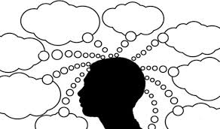
Automatske misli (AM)
tijek mišljenja koji istodobno postoji uz manifestniji tijek misli
IMAMO IH SVI
Vježbom ih možemo osvijestiti
PROVJERAVANJE I VREDNOVANJE

Slide 3
Zašto su nam važne ?
MISLI
FIZIOLOŠKE REAKCIJE
EMOCIJE
PONAŠANJE

Slide 4
Karakteristike automatskih misli
Spontane
Nisu utemeljene na namjeri ili svjesnom razmišljanju
Kratke i brze
Češće smo svjesni posljedičnih emocija
U stenografskoj formi (“O ne!”, “Evo opet!”, “Glupa sam!”…)
U verbalnoj i/ili vizualnoj formi
Uglavnom ih prihvaćamo kao točne, bez evaluacije
Često negativne
Mogu se vrednovati
valjanost korisnost

Slide 5
IDENTIFICIRANJE, VREDNOVANJE I ADAPTIVNO ODGOVARANJE NA AUTOMATSKE MISLI
POZITIVNI POMAK U EMOCIJAMA I RASPOLOŽENJU

Slide 6
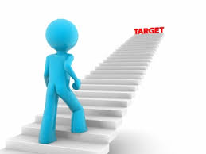
KORACI U TERAPIJI
IDENTIFICIRATI AUTOMATSKU MISAO
VREDNOVATI JE I ODGOVORITI NA NJU
AKO JE MISAO TOČNA RIJEŠITI PROBLEM

Slide 7

IDENTIFIKACIJA I OTKRIVANJE AUTOMATSKIH MISLI
1. korak: objašnjavanje automatskih misli klijentu
Sjetite se kada ste zadnji put bili uznemireni.
Kako ste se osjećali?
OSNOVNO PITANJE:
Važnost psihoedukacije!
Objasniti razliku između misli i emocija MISAO EMOCIJA
Što vam je tada prolazilo kroz glavu?

Slide 8
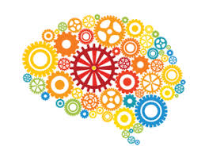
Otkrivanje automatskih misli je vještina
VJEŽBA!
AM identificiramo:
na seansi
između dvije seanse

Slide 9

NA SEANSI
“VRUĆE MISLI” - važne AM i predodžbe koje se pojavljuju na seansi i povezane su s promjenama u emocijama i raspoloženju
O klijentu
O terapeutu
O predmetu razgovora
VAŽNO ZA KONCEPTUALIZACIJU!

Slide 10
PRATITI VERBALNE I NEVERBALNE ZNAKOVE KLIJENTA
TON GLASA
VISINA GLASA
TEMPO
JAČINA GLASA
IZRAZ LICA
POLOŽAJ TIJELA
POKRETI RUKU
NAPINJANJE MIŠIĆA

Slide 11
Kad god primijetimo promjenu, pitamo:
ako klijent ne može identificirati misao usmjerimo se na emociju:
Što vam je sada prošlo kroz glavu?
Kako se sada osjećate?

Slide 12
IZMEĐU SEANSI
Što vam je prolazilo glavom?
Tražimo detaljan opis onoga što se događalo
“Što se događalo?”
Zamišljanje specifične situacije kao da se događa SADA
“Opišite mi to što detaljnije, kao da se sada događa.”
Klijent govori u sadašnjosti.
Možemo pomoći potpitanjima.
Igranje uloga

Slide 13
DODATNE AUTOMATSKE MISLI
Klijent često ima automatske misli i o svojim reakcijama na određenu situaciju (emocije, ponašanja, fiziološke reakcije)
prije situacije
Važno je otkriti kada je klijent bio najuznemireniji za vrijeme situacije
nakon situacije

Slide 14
IDENTIFIKACIJA PROBLEMATIČNE SITUACIJE
Što kada klijent ne može odrediti situaciju ili problem koji je za njega najteži ili dio problema koji je najuznemirujući?
Iznosimo brojne uznemirujuće probleme
Klijent određuje koliko olakšanja osjeća pri mogućem rješavanju svakog od njih
Zašto?
Identifikacija problema olakšava identifikaciju AM

Slide 15
AUTOMATSKE MISLI INTERPRETACIJA
MISLI
INTERPRETACIJA
Aktualne riječi ili predodžbe koje nam prolaze glavom
Značenje koje pridajemo svojim mislima i emocijama
Od klijenta često dobivamo njihove interpretacije misli

Slide 16
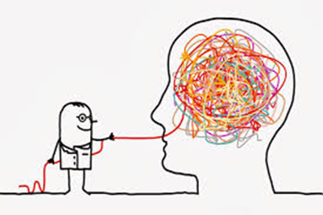
KORISNE VS MANJE KORISNE MISLI
U početku klijent iznosi brojne misli
Važne su nam one misli koje su združene s jačom nelagodom

Slide 17
AUTOMATSKE MISLI UGRAĐENE U GOVOR
Ugrađeni izrazi
Stvarne automatske misli
Mislim da sam se pitala sviđam li mu se.
Ne znam hoće li odlazak profesoru biti gubitak vremena.
Ne mogu se natjerati na čitanje.
Sviđam li mu se?
Vjerojatno će biti gubitak vremena ako odem.
Ne mogu to napraviti.

Slide 18
ZAŠTO? lakše vrednovanje AM
MISLI U TELEGRAFSKOM OBLIKU
MISLI U OBLIKU PITANJA
Nisu potpuno izrečene
“O ne!”, “Evo opet!”, “Oh!”
Što vam znači to što ste upravo rekli? Možete li točno imenovati tu misao?
Preoblikovati u izjavnu rečenicu
Hoću li se moći suočiti s time ? → Neću se moći suočiti s time.
Što ako to ne mogu napraviti? → Izgubit ću posao ako to ne napravim.

Slide 19
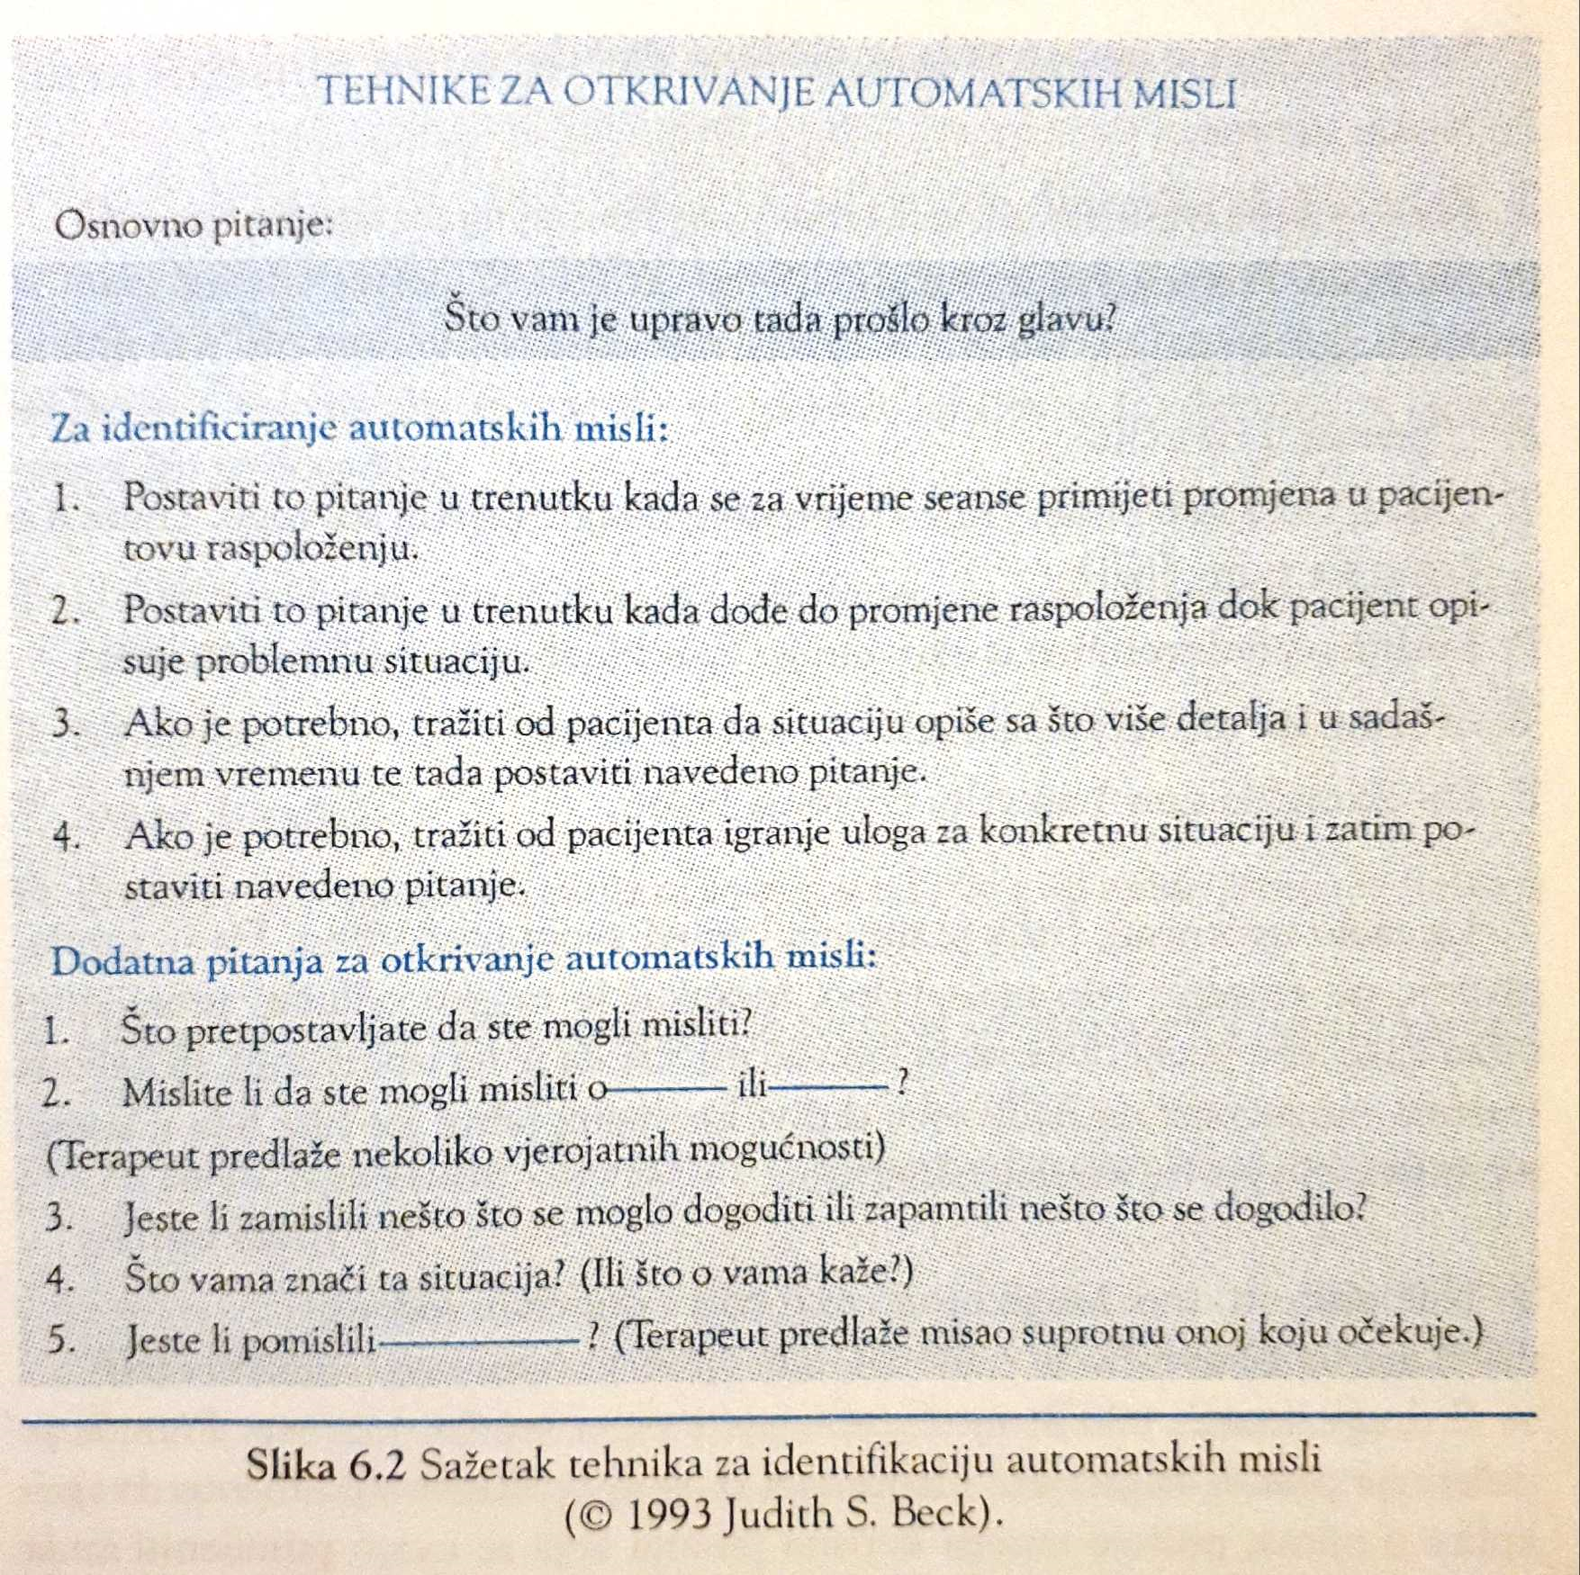
PODUČAVANJE KLIJENTA IDENTIFIKACIJI AM

Slide 20
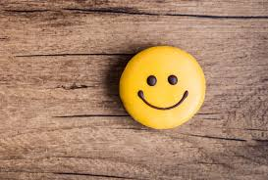
ZAŠTO IDENTIFIKACIJA AM?
IDENTIFIKACIJA AM
VREDNOVANJE AM
PROMJENA

Slide 21

LITERATURA:
Beck, J. S. (2007). Kognitivna terapija: osnove, educiranje i uvježbavanje. Jastrebarsko: Naklada Slap.

